Slide 1
Segurança da informação e Lógica de Programação - Java
SERVIÇO NACIONAL DE APRENDIZAGEM COMERCIAL
CURSO DE PROGRAMADOR DE SISTEMAS
Prof. MSc. Wei Lin
RIO DO SUL, JULHO/2021

Slide 2

PRINCÍPIOS DA SEGURANÇA DA INFORMAÇÃO
Equação fundamental da segurança
Praticidade = 1/ Segurança
Objetivo: Garantir
Confidencialidade
Integridade
Disponibilidade

Slide 3

Princípio: Confidencialidade
Só quem acessa é quem pode acessar

Slide 4
Classificação das Informações
Públicas
Publicação ou perda não tem consequências prejudiciais
Internas
Publicação ou perda não tem consequências sérias
Confidenciais
Publicação ou perda pode acarretar problemas significativos,
com perdas financeiras, de clientes ou de credibilidade
Secretas
Publicação ou perda pode ser desastrosa para os negócios

Slide 5
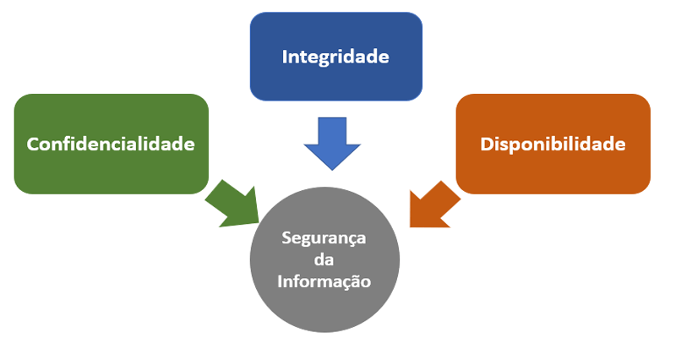
Princípio: Integridade
Informação sem adulterações espúrias

Slide 6
Garantias
A informação não foi perdida
Autoria da informação
Autoria de eventuais edições

Slide 7
Princípio: Disponibilidade
Sempre acessível
Pontos relevantes
Disponível em tempo hábil
Apenas para aqueles têm acesso

Slide 8
9 Princípios Associados
Autenticação: Garantir que as partes são quem dizem ser
Consistência: Comportamento conforme previsto
Controle: Limitar o acesso e controlar quem acessou
Auditoria: Identificar origem de problemas e seus responsáveis
Não repúdio: Garantir a responsabilização dos envolvidos
Efetividade: Entregar a informação com qualidade e tempo hábil
Eficiência: Garantir o uso mais produtivo e econômico dos recursos
Legalidade: Garantir o respeito das leis
Confiança: Qualidade do sistema, que jamais pode ser garantido como seguro.

Slide 9
Melhoria da Segurança
Conhecer os possíveis oponentes
O que desejam, perigos que possam causar
Contabilizar os valores
Identificar o custo da segurança da informação
Considerar fatores humanos
Os humanos nem sempre dão o devido valor à segurança
Conhecer os pontos fracos
Todos os sistemas possuem vulnerabilidades
Aplicar a segurança de acordo com negócios
Definir estratégia que se adeque às necessidades.

Slide 10
Lógica de Programação - Java: conceito de algoritmo; algoritmos estruturados.

Slide 11
Literaturas:
Genetic Algorithms in Java Basics - Lee Jacobson e Burak Kanber
Problem Solving in Data Structures & Algorithms Using Java - Hemant Jain
Introduction to Algorithms - Thomas H. Cormen, Charles E. Leiserson, Ronald L. Rivest Clifford Stein
Algorithms For Interviews - Adnan Aziz e Amit Prakash

Slide 12
Etapas para estudar uma linguagem de programação
Exemplo padrão -> Projetos -> Frameworks

Slide 13


Github
Criar repositório
git init
https://github.com/azlinwei/Aula-java.git
https://github.com/*usuario/Aula-java.git
Clonar repositório:
git clone *url *NomeDaPasta
git remote add origin main
git remote set-url origin *https://........git
git pull origin main

Slide 14
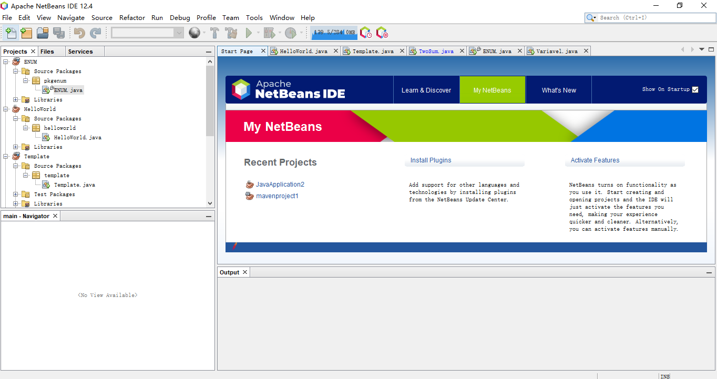
Netbeans

Slide 15
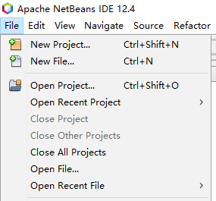

Netbeans
Criando uma Aplicação Java

Slide 16
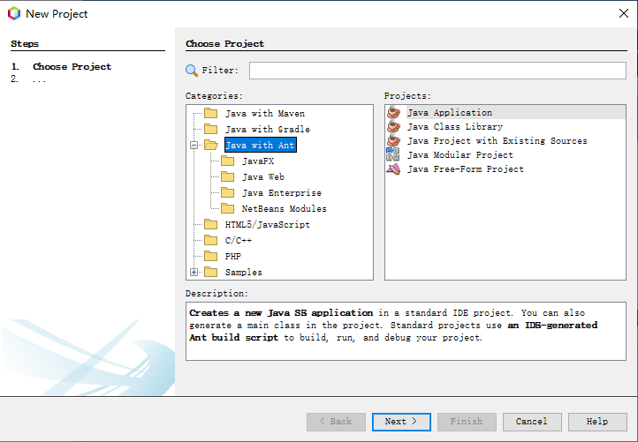
Passos:
Clique no menu File New: será exibida uma tela como esta:

Slide 17
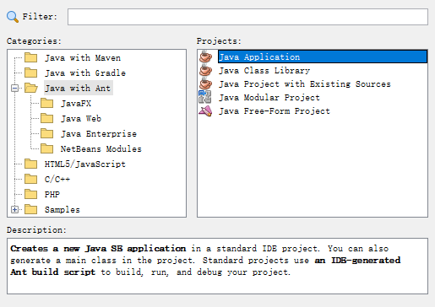
Passos:
Dê um duplo clique em Java With Ant ou clique na Java Application:

Slide 18
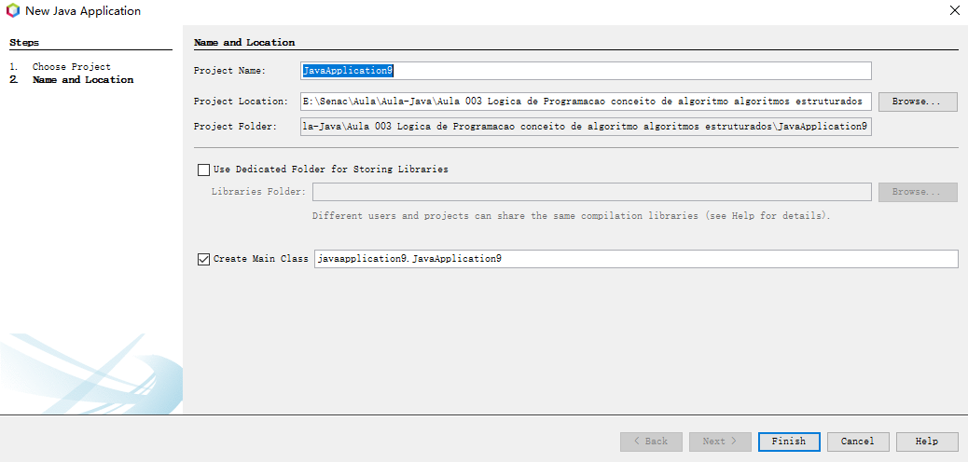
Passos:
Clique em next
Nome de arquivo
Local/Diretório

Slide 19
Passos:
Clique no botão Finish:

Slide 20
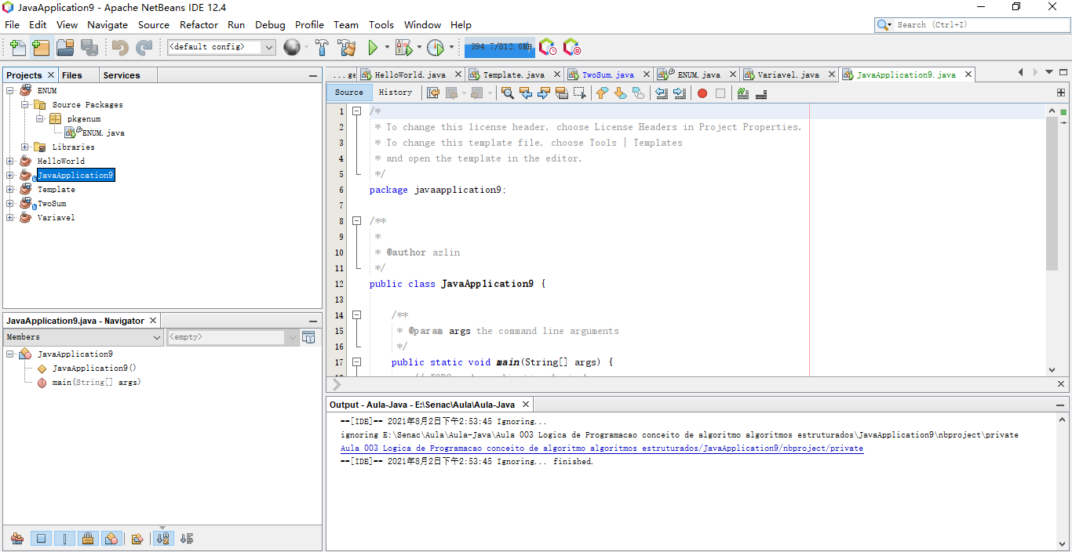
Passos:

Slide 21
Componentes da Janela em modo de Trabalho
Area de controle

Slide 22
Componentes da Janela em modo de Trabalho
Gravar ou salvar projeto

Slide 23
Componentes da Janela em modo de Trabalho
Executar o projeto

Slide 24
Componentes da Janela em modo de Trabalho
Area de projeto

Slide 25
Componentes da Janela em modo de Trabalho
Area de código

Slide 26
Componentes da Janela em modo de Trabalho
Area de código

Slide 27
Componentes da Janela em modo de Trabalho
Area de mensagens

Slide 28
Componentes da Janela em modo de Trabalho
Navegador de código

Slide 29
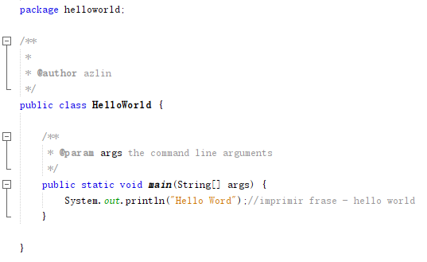
Hello World
Executando: Clique no Menu Build Compile ou Pressione F6

Slide 30


Variavel int e string

